Slide 1
بنام خدا

Slide 2
دانشگاه آزاد علوم و تحقیقات ساوه
(دانشکده علوم انسانی)
تئوری حسابداری (ریچارد جی و شرودر - مایتر تل دبلیو و کلارک - جک ام و کی تی )

Slide 3
فصل اول
ارائه تئوری حسابداری

Slide 4
رئوس مطالب فصل
تئوری
تاریخ حسابداری
کمیته رویه‌های حسابداری
هیئت اصول حسابداری
هیئت استاندارهای حسابداری مالی
مسئله‌های مطرح (اضطراری)
اضافه بار استانداردها
اصول پذیرفته شده حسابداری
حسابداري در بحران

Slide 5
تئوری
تئوری در ساده ترین شکل خود چیزی جز یک باور نیست.
دیدگاه وبستر دانشی که به صورت منظم تنظیم شده و قابل کاربرد در شرایط بسیار متنوع باشد.

Slide 6
هدف تئوری :
پیش بینی --------------و----------------- بیان
انواع تئوری :
هنجاری
اثباتی

Slide 7
تاریخ حسابداری :
حسابداری قبل از سال 1930
حسابداری درایالات متحده از 1930

Slide 8
کمیته رویه‌های حسابداری :
انجمن حسابداران رسمی آمریکا در 1936 «کمیته رویه‌های حسابداری» را تشکیل داد. این کمیته دارای قدرت یا اختیارات کافی بود تا در باره مسائل مطرح در حسابداری (شیوه عمل) اعلامیه‌هایی منتشر نماید و بدان وسیله روش‌های پذیرفته شده حسابداری را اعلام کند.

Slide 9
هیئت اصول حسابداری :
انجمن حسابداران رسمی آمریکا در برابر این اتهام که کمیته رویه‌های حسابداری دارای نقاط ضعف یا کاستی‌هایی است بدین گونه واکنش نشان داد که اقدام به تشکیل هیئت اصول حسابداری نماید. هدف‌های سازمان مزبور این بود که اصول پذیرفته شده حسابداری را به صورت مکتوب ارائه نماید، تفاوت در عمل بین حسابداران مختلف (بین سیستم‌های حسابداری) را کاهش دهد و در باره مسئله‌های حل نشده و بحث برانگیز (در باره آنها دیدگاه‌های موافق و مخالف وجود داشت) حل نماید درباره آنها به بحث بپردازد.
شرکت ها چگونه باید اثرات ناشی از قانون معاف مالیاتی مربوط به سرمایه گذاری را ثبت و گزارشی کنند ؟
1-روش مستقیم که در اجرای آن معافیت مالیاتی در سال مربوطه به عنوان هزینه مالیات بر درآمد منظور می‌شد (از درآمد مشمول مالیات کم می‌شد).
2-روش انتقالی که در اجرای آن معافیت مالیاتی به صورت کاهش دادن بهای تمام شده دارایی منظور می‌شد و بدین گونه در طول عمر دارایی (از مجرای کاهش دادن هزینه‌های استهلاک) منعکس می‌گردید.

Slide 10
هیئت استاندارهای حسابداری مالی
رسالت یا ماموریت
از طریق تاکید بر ویژگی‌های درجه اول اطلاعات، یعنی «مهم و اثرگذار بودن» و «قایل اعتماد بودن» اطلاعات؛دوم، تاکید بر قایل مقایسه بودن اطلاعات و سرانجام حفظ ثبات رویه (بحث فصل 12). هیئت می کوشد بر سودمندی گزارشهای مالی بیفزاید.
به روز کردن استانداردهای با هدف منعکس نمودن تغییرات رخ داده در روش‌های کسب و کار و نیز تغییرات رخ داده در عوامل و محیط اقتصادی.
توجه آنی به حوزه‌های مهم مربوط به ناکارایی گزارش‌هایی مالی که امکان دارد از طریق فرآیند تدوین استانداردها بهبود یابند.
افزایش توان قابل مقایسه کردن استانداردهای حسابداری در سطح بین‌الملل و همزمان افزایش کیفیت گزارش‌های مالی
بالا بردن توان درک عمومی در رابطه با ماهیت و هدف‌های اطلاعات گنجانده شده در گزارش‌های مالی.

Slide 11
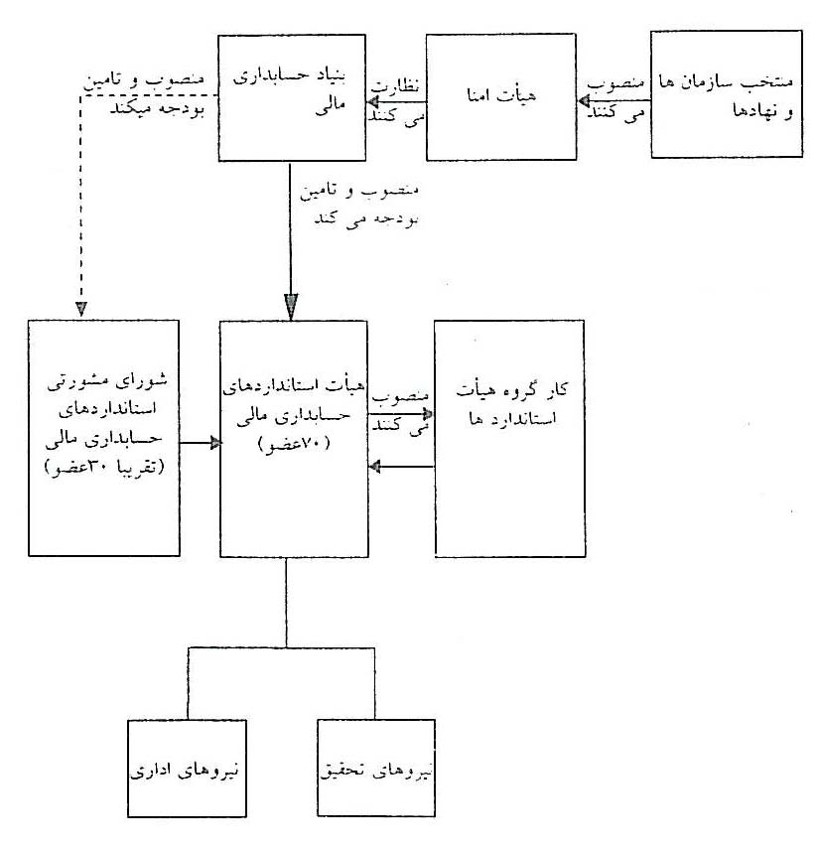
نمودار ساختار هیئت استانداردهای حسابداری مالی

Slide 12
انواع اعلامیه‌ها :
اسناد مفاهیم حسابداری مالی (SFACs)،
خبرنامه‌های فنی.
به صورتی گذرا، در زمان کنونی، هیئت استانداردهای حسابداری مالی چهار نوع اعلامیه منتشر می‌نماید.
1-اسناد مفاهیم حسابداری مالی
2-استانداردهای حسابداری مالی
3-تفسیرها
4-خبرنامه های فنی

Slide 13

مسئله‌های مطرح (اضطراری) :
تشکیل یک کارگروه برای شناسایی مسئله‌هایی که نیاز به حل یا اقدام دارند. این گروه را «کارگروه‌ مسئله‌های اضطراری» می‌نامند، از سوی دیگر
گستره خبرنامه‌های فنی را گسترش داد و هدف این بود که در باره انواع مختلف مسائل با سرعت بیشتری رهنمود ارائه نماید.

Slide 14
اضافه بار استانداردها :
همه مقررات اعلام شده در اصول پذیرفته شده حسابداری به گونه‌ای نیستند که با توجه به نیازهای گزارشگری صورت‌های مالی شرکت‌های کوچک ضرورت داشته باشند .
حتی زمانی که مقررات گنجانده شده در اصول پذیرفته شده حسابداری مورد نیاز «مه و اثرگذار» باشند، اعمال آنها باعث می‌شود که قاعده مبتنی بر «هزینه- منفعت» نقض شود

Slide 15
نتیجه‌های اقتصادی :
مقصود از «نتیجه‌های اقتصادی» اثراتی است که گزارش‌های حسابداری بر بخش‌های مختلف جامعه اقتصادی می‌گذارند.

Slide 16
اصول پذیرفته شده حسابداری:‌ سیر تکاملی
الف. خبرنامه‌هاي تحقيقات حسابداري از انجمن حسابداران رسمي آمريكا و بيانيه‌هاي هيئت اصول حسابداري
ب. «خبرنامه‌هاي فني» ازهيئت استانداردهاي حسابداري مالي
پ. «خبرنامه‌هاي مربوط به راهنماي كاربري استانداردها از كميتة اجرايي استانداردهاي حسابداري»
ت. «رهنمودهاي اجرايي انتشار يافته به وسيله نيروهاي ستادي هيئت استانداردهاي حسابداري مالي؛

Slide 17
حسابداري در بحران- رويدادهاي نخستين سال‌هاي دهة 2000
«واحدهاي تجاري با هدف خاص»
رسوايي‌ها در حرفه حسابداري دو تغيير عمده در اين حرفه رخ داد
1- موسسة حسابرسي آرتور آندرسن، كه در گذشته يكي از پنچ موسسة بزرگ حسابرسي بود به فعاليت خود پايان داد.
2- در ژوئية 2002، رييس جمهوري وقت آمريكا، جورج بوش قانون ساربانز-آگزلي را امضا كرد، قانوني كه مقررات زيادي بر نظام راهبري شركت‌هاي سهامي عام اعمال مي‌نمايد.

Slide 18
استانداردهاي بين‌المللي حسابداري
1- تدوين و انتشار استانداردهاي حسابداري در جهت تامين منافع، استانداردهايي كه هنگام تهية صورت‌هاي مالي رعايت شوند، در سطح جهاني مورد قبول واقع شوند و رعايت كردند؛
2- همكاري در جهت بهبود و هماهنگ كردن مقررات، استانداردهاي حسابداري و رويه‌هاي مربوط به شيوة ارائه صورت‌هاي مالي.

Slide 19
موفق باشید

